Slide 1

Translating Text Types
By: Dr. Naji Ibrahim Al-Arfaj
Educator. Author. Translator.
King Faisal University
Deanship of E-Learning and Distance Education
1

Slide 2
Lecture ( 3)
Qualities of a Successful Translator
خصائص المترجم الناجح

Slide 3


المترجم الناجح
المترجم الناجح هو الذي يستطيع صياغة الرسالة أو النص في اللغة المنقول إليها بأسلوب احترافي يجعل من يقرأ هذه الرسالة يشعر وكأنها لم تكتب إلا بهذه اللغة – أي وكأنها " طبيعية ".

Slide 4
متطلبات أساسية للمترجم الناجح
1- تعلم معاني الكلمات والمصطلحات والعبارات.
2- تعلم قواعد كلا اللغتان النحوية ( كلا اللغتين ) والاستفادة من مميزات كل لغة من أجل الوصول إلى ترجمة متقنة.
3- تعلم الصور والتشبيهات البلاغية ومعرفة مقابلها في اللغة الهدف.
4- تعلم أو معرفة حضارة وثقافة كلا اللغتين لأن هذا يعتبر النكهة التي تجعل للكلمات مذاقا أصيلا .
5- التفنن في النقل وإظهار مواطن الجمال في كلا اللغتين.
6- الإبداع في إيجاد الكلمات الملائمة والتي تعبر عن قصد الكاتب أو المتحدث الحقيقي.

Slide 5

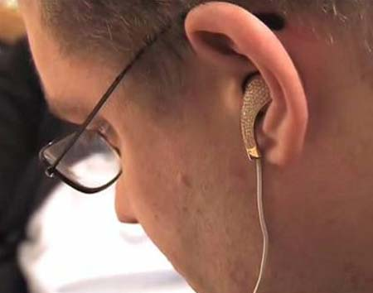
من صفات المترجم الناجح
1- الأمانة في نقل المعلومات كاملة دون نقصان أو زيادة
2- الدقة في نقل روح النص الأصلي مضمونا وموضوعا .
3- حسن فهم النص المراد ترجمته وتحديد أفضل معنى
يتفق مع سياق النص وبأسلوب سهل وطبيعي.
4- الفهم بين السطور وعدم حرفية الترجمة .
5- إتقان اللفظ والقواعد في اللغة الأجنبية.
6- أن يعكس المعنى بوضوح .
7- عدم الانحيازية في الترجمة .

Slide 6



مقومات نجاح المترجم
1- المعرفة اللغوية القصوى لكل من اللغة المصدر واللغة الهدف.
2- الخلفية الثقافية الغنية والترابط الفكري حضاريا وثقافيا.
3- المتابعة المستمرة للإصدارات الأصلية والمترجمة.
4- الذاكرة النشطة نتيجة القراءات والاطلاع .
5- احترام خصائص اللغة الهدف واختيار المقام المناسب.
6- الاطلاع على كل ما هو حديث من قواميس وبرامج الكترونية خاصة باللغات والتي تحتوي على مفردات ومصطلحات جديدة.

Slide 7

بحمد الله

